Slide 1
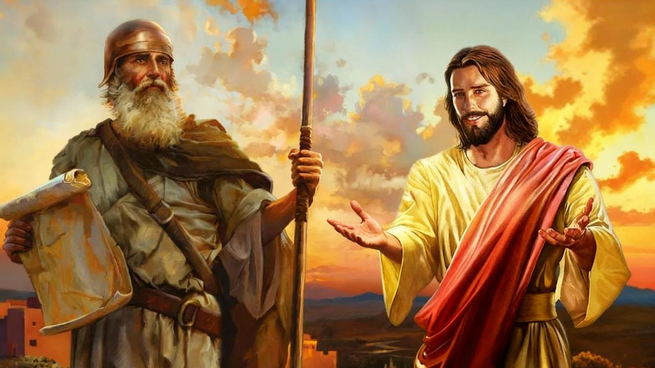
真のヨシュア
2025年12月6日 第10課

Slide 2
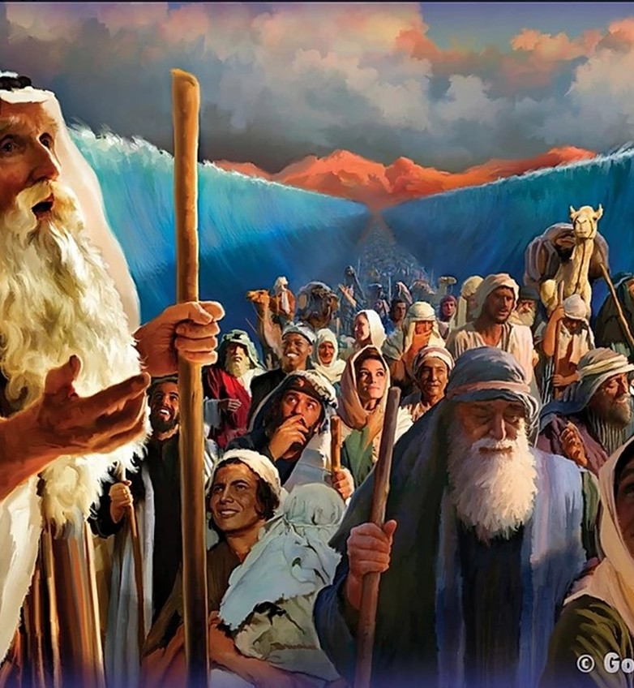
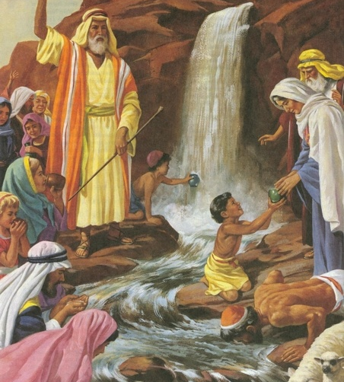
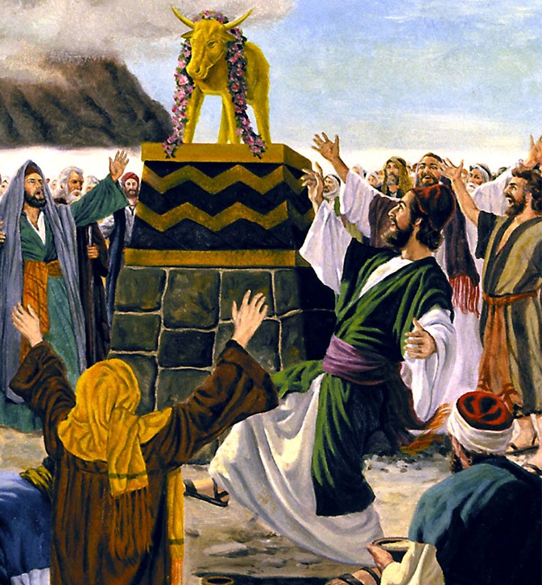
これらのことは前例として彼らに起こったのです。 それが書き伝えられているのは、時の終わりに直面しているわたしたちに警告するためなのです。
(コリント第一の手紙 10:11 新共同訳)

Slide 3
これらの事が彼らに起ったのは、他に対する警告としてであって、それが書かれたのは、世の終りに臨んでいるわたしたちに対する訓戒のためである。
(コリント第一の手紙 10:11 口語訳)

Slide 4

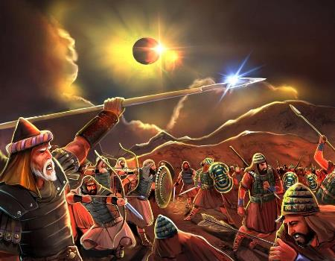
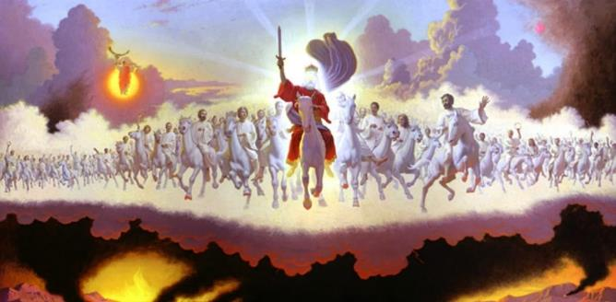







モーセ五書とヨシュア記自体に記されているヨシュアの生涯は、歴史として、そして象徴的にという 2 つの異なる (そして相補的な) 方法で読み取ることができます。
ヨシュアの人物像を正しく象徴的に解釈するためには、まず聖書の象徴を支配する規則、すなわち予型と対型を知る必要があります。
その後で、私たちは聖書の残りの部分を通してヨシュアの 象徴性を辿り、「象徴的なヨシュア」に関連して神が御言葉を通して私たちに残したメッセージを見つけます。
聖書的象徴主義:
  聖書の予型論
  予型と対型
  ヨシュアの象徴性：
  予型としてのヨシュア
  対型としての真のヨシュア
  ヨシュアと私たち

Slide 5

聖書的
象徴主義

Slide 6


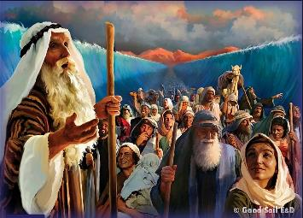
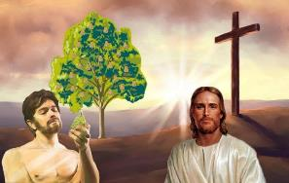
聖書の予型論
これらの事が彼らに起ったのは、他に対する警告としてであって、それが書かれたのは、世の終りに臨んでいるわたしたちに対する 訓戒のためである。 (1コリント 10:11)
パウロや他の聖書著者は、「予型」という言葉を、パウロ自身の時代や未来の何かまたは誰かを表す歴史上の人物や出来事（「対型」と呼ばれる）を指すのに使用しています。
例えば、ローマ5：14は、アダムを「来るべき方」、すなわちイエス（反型）の「型」［KJVでは“figure”「図」］として語っている。
予型
ダビデ (詩 22:1)
対型預言
新しいダビデ(エレ23:5)
対型
イエス (マタ27:46)
予型
犠牲(レビ 1:3-5)
対型預言
苦しむ僕 (イザ 53:5-7)
対型
イエスの死(ヨハ 19:16-18)
旧約聖書には、特定の人物や出来事が将来起こる出来事の予兆となることがしばしば見られます。2つの例を見てみましょう。

Slide 7
予型について言及している次の聖句を研究し、聖書の予型論とはどんなもので あるかを定義してください (ロマ5:14、Ⅰコリ10:1～13、へブ8:5、9:23)。ロマ5;14 しかし、アダムからモーセまでの間 にも、アダムの違犯と同じような罪を犯 さなかった人の上にさえ、死は支配しま した。実にアダムは、来るべき方を前も って表す者だったのです。
Iコリ10:1 兄弟たち、次のことはぜひ知ってお いてほしい。わたしたちの先祖は皆、雲 の下におり、皆、海を通り抜け、 10:2 皆、雲の中、海の中で、モーセに属 するものとなる洗礼を授けられ、 10:3 皆、同じ霊的な食物を食べ、 10:4 皆が同じ霊的な飲み物を飲みまし た。彼らが飲んだのは、自分たちに離れ ずについて来た霊的な岩からでしたが、 この岩こそキリストだったのです。 10:5 しかし、彼らの大部分は神の御心に 適わず、荒れ野で滅ぼされてしまいまし た。 10:6 これらの出来事は、わたしたちを戒 める前例として起こったのです。彼らが 悪をむさぼったように、わたしたちが悪 をむさぼることのないために。 10:7 彼らの中のある者がしたように、偶 像を礼拝してはいけない。「民は座って飲 み食いし、立って踊り狂った」と書いて あります。 10:8 彼らの中のある者がしたように、み だらなことをしないようにしよう。みだ らなことをした者は、一日で二万三千人 倒れて死にました。 10:9 また、彼らの中のある者がしたよう に、キリストを試みないようにしよう。 試みた者は、蛇にかまれて滅びました。 10:10 彼らの中には不平を言う者がいた が、あなたがたはそのように不平を言っ てはいけない。不平を言った者は、滅ぼ す者に滅ぼされました。 10:11 これらのことは前例として彼らに起こったのです。それが書き伝えられて いるのは、時の終わりに直面しているわ たしたちに警告するためなのです。 10:12 だから、立っていると思う者は、倒 れないように気をつけるがよい。 10:13 あなたがたを襲った試練で、人間 として耐えられないようなものはなかっ たはずです。神は真実な方です。あなた がたを耐えられないような試練に遭わせ ることはなさらず、試練と共に、それに 耐えられるよう、逃れる道をも備えてい てくださいます。
8:5 この祭司たちは、天にあるものの写 しであり影であるものに仕えており、そ のことは、モーセが幕屋を建てようとし たときに、お告げを受けたとおりです。 神は、「見よ、山で示された型どおりに、 すべてのものを作れ」と言われたのです。
9:23 このように、天にあるものの写し は、これらのものによって清められねば ならないのですが、天にあるもの自体は、 これらよりもまさったいけにえによっ て、清められねばなりません。

Slide 8

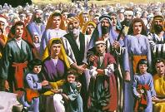
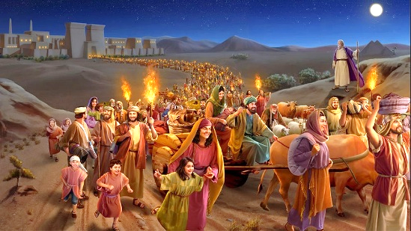
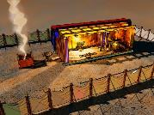
予型と対型
ヘロデが死ぬまでそこにとどまっていた。それは、主が預言者によって「エジプトからわが子を呼び出した」と言われたことが、成就するためである。 (マタイ 2:15)
旧約聖書の型は、新約聖書の 3 つの異なる種類の対型、すなわちキリスト、教会、そして終末を 指し示しています。
予型と対型
イスラエル
出エジプト
聖所
キリスト
教会
終末時代
キリスト
教会
終末時代
キリスト
教会
終末時代
彼はエジプトに連れて行かれた
マタ2:13-15
新しいイスラエル
ガラ 6:16
144000人
黙 7:4
40日荒野で過ごされた
マタ3:16-4:2
キリストによって洗礼を受け、支えられている
1コリ10:1-6
背教した教会からの脱出
黙 18:4
それはまるで私たちの間に建つ神殿のようだ
ヨハ 1:14; 2:21-22
私たちは神の神殿である
1コリ3:16-17
新エルサレム、私たちの神殿
黙21:2-3
予型
対型

Slide 9
ある聖句の意味がわかりにくいと感じるとき、あなたはどうしますか。

Slide 10

ヨシュア
の象徴性

Slide 11


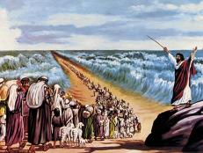
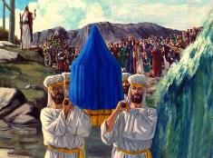
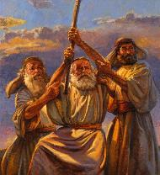
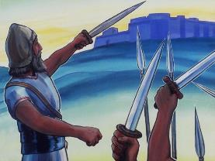
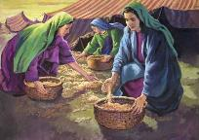
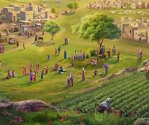
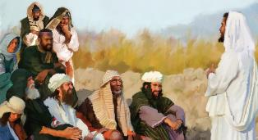
予型としてのヨシュア
あなたの神、主はあなたのうちから、あなたの同胞のうちから、わたしのようなひとりの預言者をあなたのために起されるであろう。あなたがたは彼に聞き従わなければならない。(申命記 18:15)
ヨシュアは、民を導く第２の預言者に関するモーセの預言を部分的に成就させた（申18:15-19）。
モーセのように、ヨシュアは神から直接の啓示を受けた。彼は過越の祭りを祝った。彼は海を渡った。彼は主の御使いを見た。彼の差し伸べた手が勝利をもたらした。彼は死後も民に忠実であり続けるよう呼びかけた。など。
モーセの治世下ではマナが降り始めましたが、ヨシュアの治世下では降りなくなりました。さらに、ヨシュアはモーセが与えた土地の 分割と避難都市に関する指示を実行しました。
しかし、民はモーセの預言がヨシュアの時代を超えて続くことを理解していました（ヨハ1:21）。こうして、モーセとヨシュアは共に、モーセに与えられた「預言者」であるイエスに関する預言を完全に実現した真の対型の予型となったのです（使3:22-26）。

Slide 12
クリスチャンとしてのあなたのあらゆる体験の基礎は、なぜイエスと、イエスがあなた のためにしてくださったことでなければ ならないのでしょうか。

Slide 13


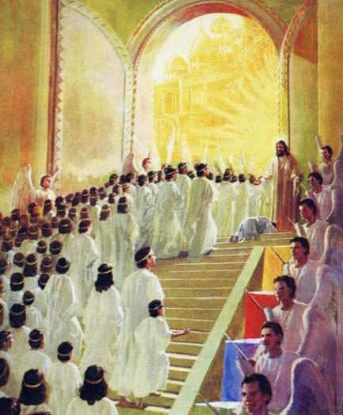
対型としての真のヨシュア
主はこう言われる、「わたしは恵みの時に、あなたに答え、救の日にあなたを助けた。わたしはあなたを守り、あなたを与えて民の契約とし、国を興し、荒れすたれた地を嗣業として継がせる。(イザヤ 49:8 )
ヨシュアが率いた戦争の目的は、イスラエルの民を約束の地に定住させることでした。イザヤは、ヨシュア記と同じ用語を用いて、 メシアの働きを「荒れ果てた嗣業を（その民に）与えること」 （イザ49:8 NIV）と表現しています。
どのような意味で、ヨシュアの生涯と働き（予型として）は イエスの生涯と働き（対型として）に反映されていますか。
ヨルダン川で洗礼を受けた後、イエスは悪の勢力と戦いました
イエスは荒野で40日を過ごした後、仕事を始めた。
イエスは十字架上で敵を倒した
イエスは私たちに霊的な敵に対する勝利を与えてくださる
イエスは私たちに真の安息を与えてくださる
イエスは私たちに朽ちることのない相続財産を与えてくださる

Slide 14
キリストが私たちのためにしてくださった ことに「安らぐ」ことができるとは、 どうい う意味でしょうか。
つまり、イエスが私たちのためにサタンを 打ち負かされたという 確信を、私たちは いかに持つことができるのでしょうか。

Slide 15

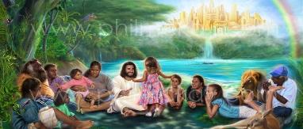
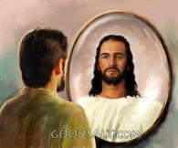
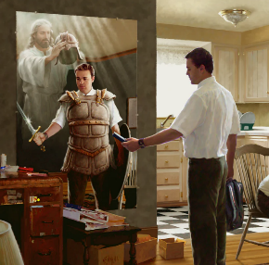

ヨシュアと私たち
わたしたちの戦いは、血肉を相手にするものではなく、支配と権威、暗闇の世界の支配者、天にいる悪の諸霊を相手にするものなのです。 （ エフェソ6:12）
ヨシュアと教会
今日、私たちは戦うべき戦いに臨んでいます。その戦いにおいて、私たちは「ヨシュア」に導かれ、必要な武具を身に着けています（エフェ6:10-12）。さらに、主はすでに私たちに相続財産を与え、霊的な祝福で満たしてくださっています（エフェ1:3、11）。
ヨシュアと終末時代
しかし、ヨシュア記の完全な成就は、終わりの時、すなわちすべての悪の軍勢が滅ぼされ、私たちが安心して暮らせる土地、つまり私たちの相続地を完全に所有する時です（黙20:7-9、エゼ28:26）。その時が来るまで、ヨシュアのように恵みにおいて成長し、神によって日々少しずつ神に似た者へと変えられていきましょう。

Slide 16
予型としてのヨシュアはイスラエルの人々にこう尋ねました。「あなたたちは、いつまでためらっているのだ。あなたたちの先祖の神、主が既に与えられた土地を取りに行 くだけ なのだ」〔口語訳「あなたがたは、先祖の神、主が、あなたがたに与えられた地を取りに 行くのを、いつまで怠っているのですか」〕（ヨシュ18:3）。
ヨシュアの対型であるイエスは、今 日この問いに対してどのように述べられるでしょうか。

Slide 17

「天のカナンに向かう神のイスラエルには、 天来の指導者としての務めを果たすのに、人間の教えを必要としない指揮官がおられる。だが、 その彼も苦難を通して全うされ、こうして、 「主ご自身、試錬を受けて苦しまれたからこそ、試錬の中にある者たちを助けることができるの である」（ヘブル2：18）。われらの贖い主は、 1つとして人間的弱さや欠陥を表されなかったが、われわれが約束の地に入ることができるために、 死なれたのであった。」
EGホワイト (人類のあけぼの第43章)

